Slide 1
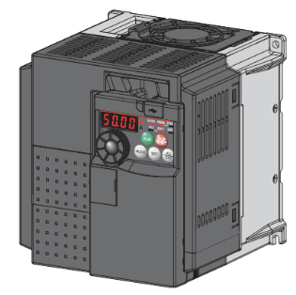
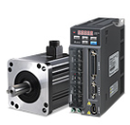
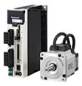
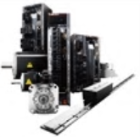
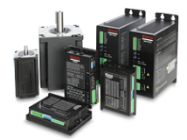
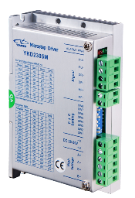
精品资源共享课程
变频、伺服、步进应用实践教程
西门子MM420变频器的铭牌

Slide 2
西门子MM420变频器的铭牌
型号
1
2
序列号
内容
3
输入
4
输出
6
电机功率
7
其他

Slide 3
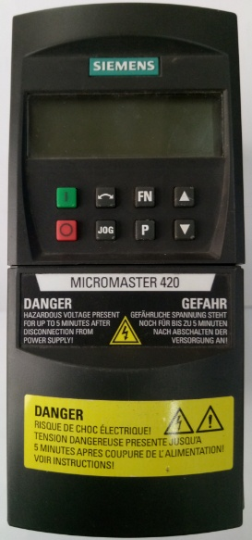
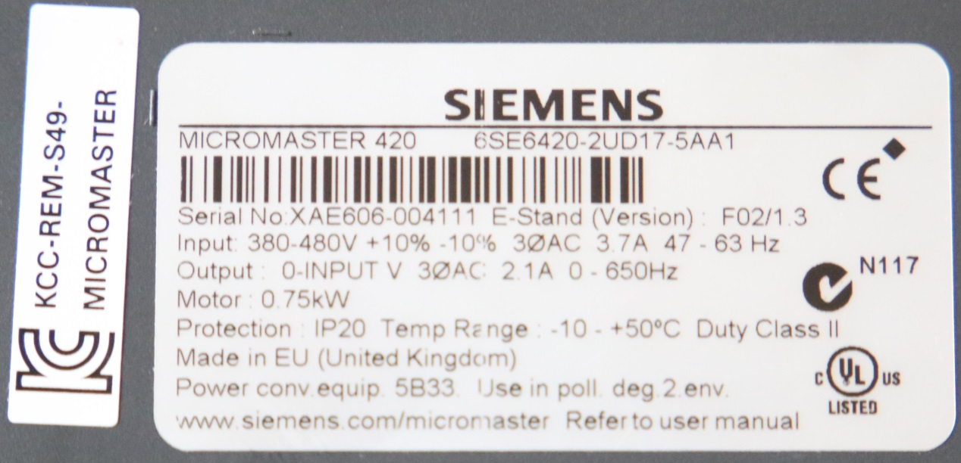
西门子MM420变频器的铭牌
变频器的认知

Slide 4
变频器的认知
品牌

Slide 5
变频器的认知
型号

Slide 6
变频器的认知
型号
例如：6 S E 6 4 2 0-2 U D 1 7- 5 A A 1
1 2 3 4 5 6 7 8 9 10 11 12 13 14 15 16
第6.7两位代表产品类型
第8位代表防护等级
第9位代表滤波器种类
第10位代表电压等级
第11位代表功率倍数
第12-13位代表功率数字
第16位为1代表新版本0为老版本

Slide 7
变频器的认知
序列号

Slide 8
变频器的认知
序列号
每一台变频都有一个单独的序列号用来分辨每一台产品
XAE606-004111
第1-2位表示产地
第3位表示生产年份
第4位表示生产月份
第5-6位表示生产日期
第7-12位一天内的一个单独标号

Slide 9
变频器的认知
输入

Slide 10
变频器的认知
输出

Slide 11
变频器的认知
输入输出
品牌及系列号 | 型号 | 容量 | 输入电压 | 输入频率
输入电源相数 | 输入电流 | 输出电压 | 输出频率范围 | 输出电流

Slide 12
变频器的认知
电动机功率

Slide 13
变频器的认知
防护等级

Slide 14
变频器的认知
温度范围

Slide 15
变频器的认知
负荷等级

Slide 16
变频器的认知
产地

Slide 17
变频器的认知
电源变流装置

Slide 18
变频器的认知
使用环境污染等级

Slide 19
变频器的认知
网址

Slide 20
变频器的认知
参考手册

Slide 21
谢谢大家！

